Slide 1

Литература
5
класс
В.П.Астафьев
Рассказ «Васюткино
озеро»

Slide 2
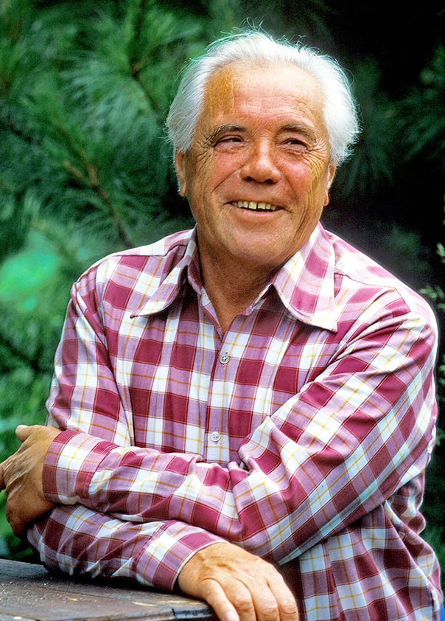
ИСТОРИЯ СОЗДАНИЯ
Написано «Васюткино озеро» было в 1952 году, а опубликовано – в 1956 г. Но началом появления рассказа на свет стал тот год, когда пятиклассник Витя, выполняя задание учителя литературы, поведал в сочинении, посвященном ушедшему лету, о том, как потерявшись в тайге, провел наедине с природой много тревожных суток, обнаружил неизвестное старожилам озеро и, в конце концов, смог самостоятельно выбраться к реке.
Notes:
Пытались взаимосвязьвеществ

Slide 3
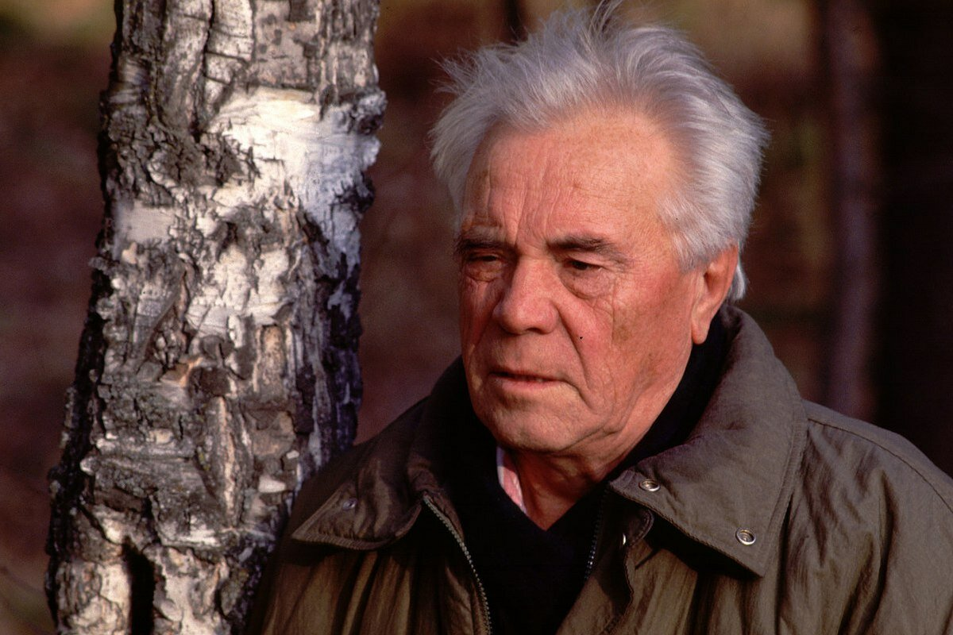
ИСТОРИЯ СОЗДАНИЯ
Яркий и правдивый пересказ переживаний мальчика привел к тому, что его работа была напечатана в школьном журнале.
Созданное по памяти детское сочинение и стало основой для писателя.
Notes:
Пытались взаимосвязьвеществ

Slide 4

СЮЖЕТ
Сюжет рассказа взят из детства писателя, проведшего свои ученические годы в Красноярском крае. Даже фамилия бригадира является реальной и принадлежит известной династии сибирских промысловиков.
Notes:
Пытались взаимосвязьвеществ

Slide 5

ВСТУПЛЕНИЕ
Во вступлении, ведущемся от третьего лица, автор говорит о новом озере и о роли Васютки в этом открытии. Глубокая любовь к родине и убежденность, что каждого из нас ждут большие и малые победы, сквозит в начальных строках.
Notes:
Пытались взаимосвязьвеществ

Slide 6
КОМПОЗИЦИЯ
Завязка происходит, когда, увлекшись охотой за глухарем, подросток заблудился.
Кульминацией выступает момент, когда таёжники спасают отчаявшегося Васютку.
Развязка рассказа – это возвращение парня к матери и начало промысла в открытом озере.
Notes:
Пытались взаимосвязьвеществ

Slide 7

ГЛАВНЫЙ ГЕРОЙ
Василий Шадрин – обычный деревенский школьник, озорник и хвастунишка. Он любит приключения, считает себя вполне взрослым и самостоятельным человеком. Его характер сложился под воздействием отца, немногословных жителей таежной деревни. Обычаи и традиции сибирского края также наложили свой отпечаток. Автор не дает подробной характеристики главного героя, его личность раскрывается в процессе повествования.
Notes:
Пытались взаимосвязьвеществ

Slide 8
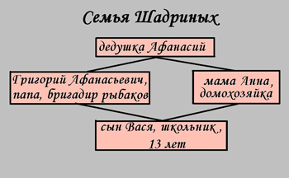
СЕМЬЯ ШАДРИНЫХ
Notes:
Пытались взаимосвязьвеществ

Slide 9

СЛОВАРНАЯ РАБОТА
Notes:
Пытались взаимосвязьвеществ

Slide 10
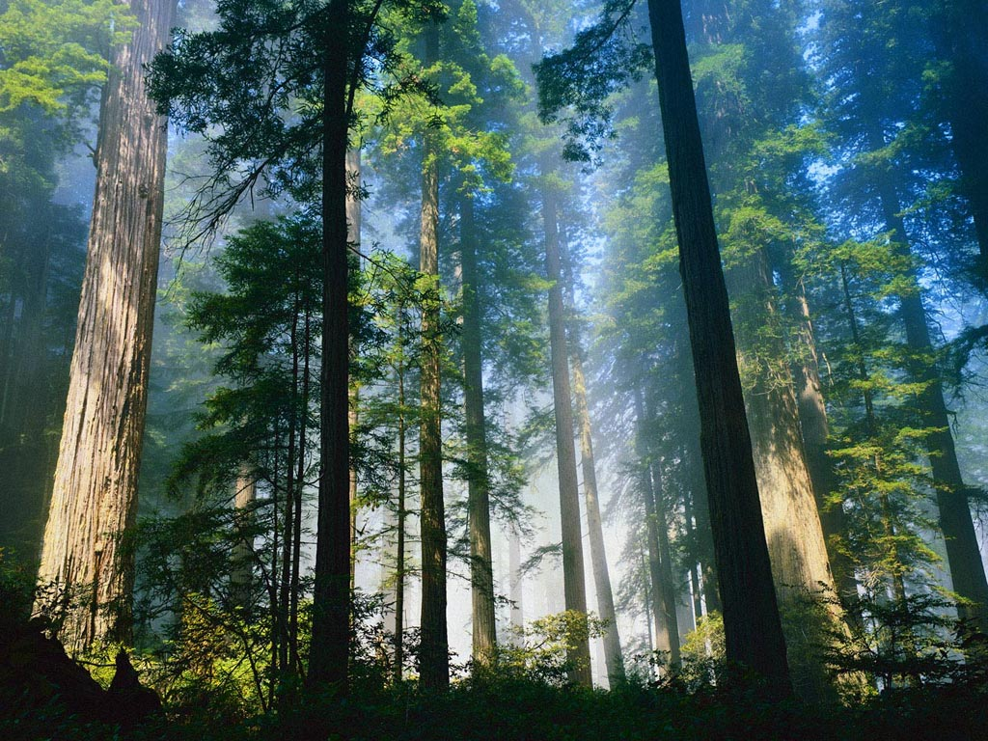
О ЧЁМ ИДЕТ РЕЧЬ?
Она величественна и похожа на океан.
Она щедра и сурова.
Она таит в себе загадки и ответы на многие вопросы.
Она учит человека и наказывает за легкомыслие и эгоизм.
Она раскинулась широкой полосой по центру Сибири и северу Европейской России.
Notes:
Пытались взаимосвязьвеществ

Slide 11
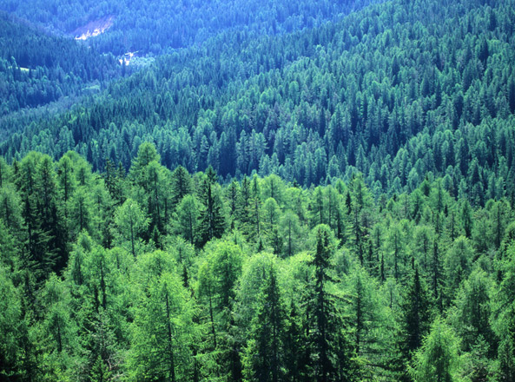
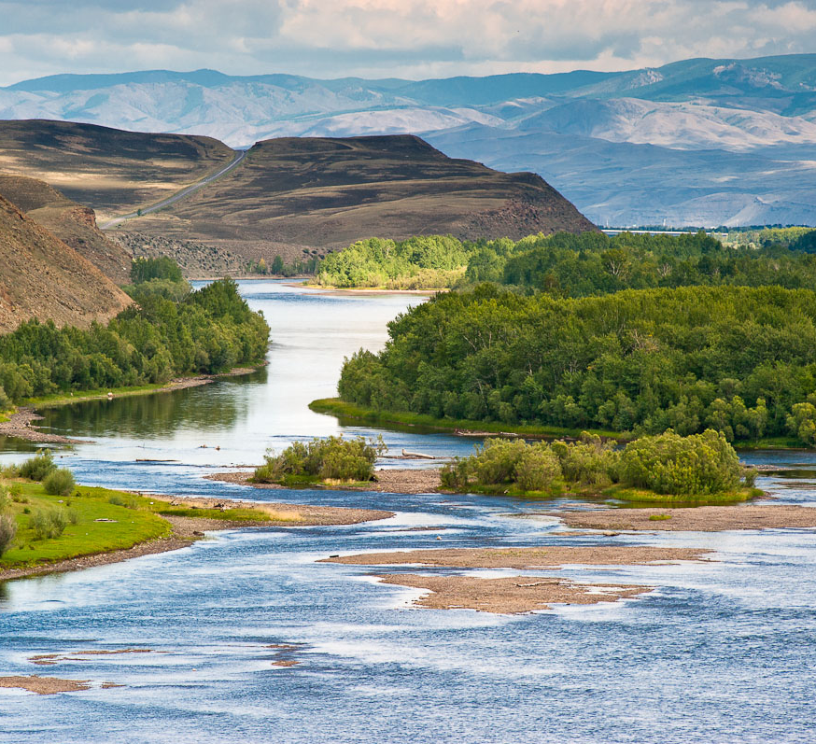
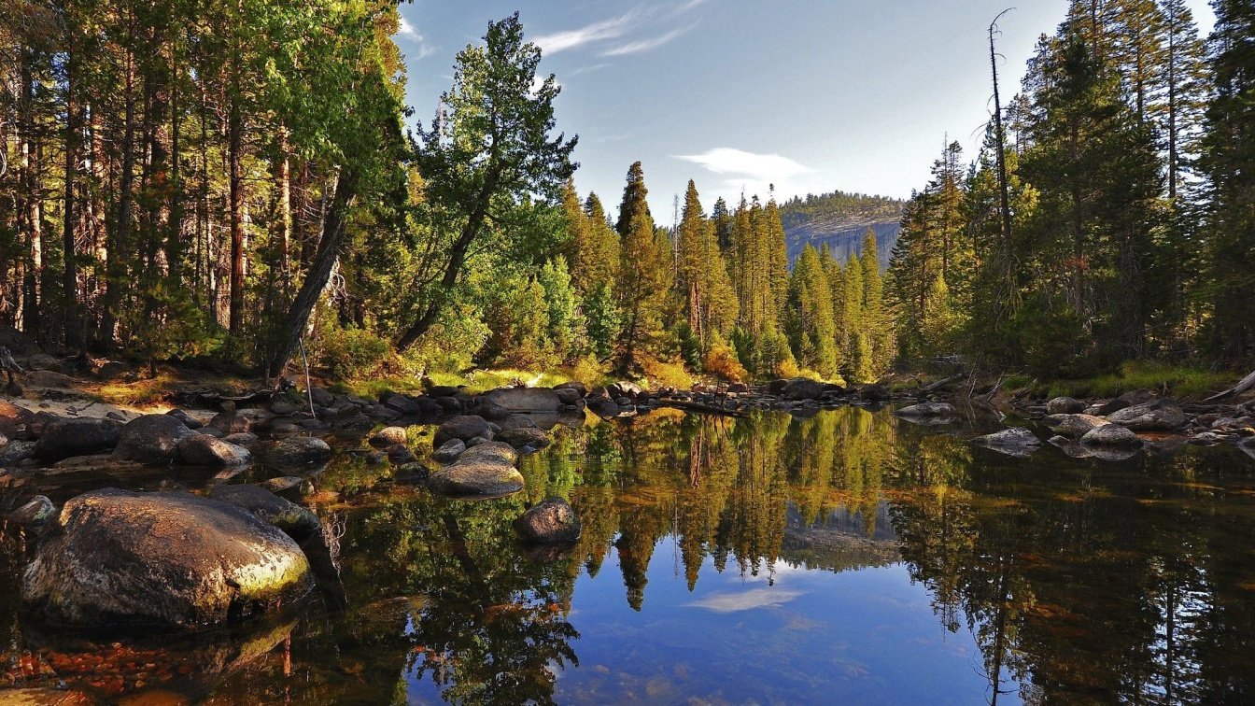
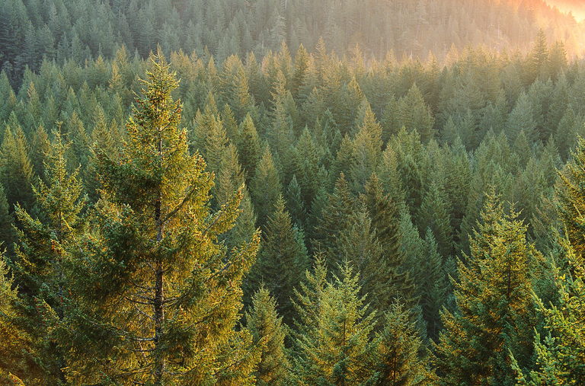
ТАЙГА
Notes:
Пытались взаимосвязьвеществ

Slide 12
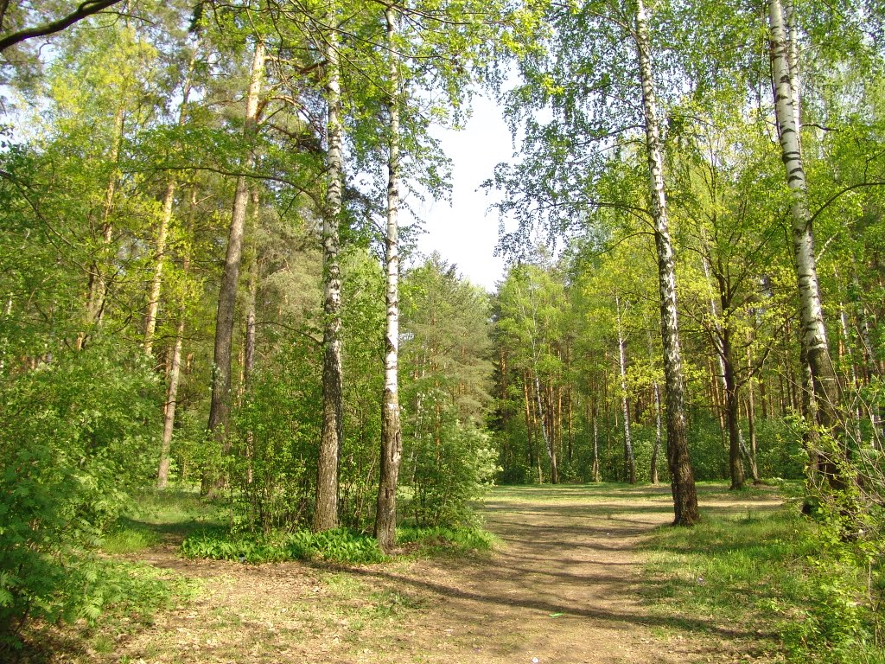
ЧЕМ ТАЙГА ОТЛИЧАЕТСЯ ОТ ЛЕСА?
В тайге растут хвойные леса, земля практически не покрыта травой.
Notes:
Пытались взаимосвязьвеществ

Slide 13

НАЧАЛО
Какая проблема возникла у рыбаков?
Из-за частых дождей вода в Енисее поднялась, и вся крупная рыба ушла на глубину.
Найдите в тексте, какая рыба ценилась больше, а какая меньше
(подсказка: о чём ворчал дедушка Афанасий?)
Меньше: ерши и пескари
Больше: омуль, стерлядь, осётр
Notes:
Пытались взаимосвязьвеществ

Slide 14
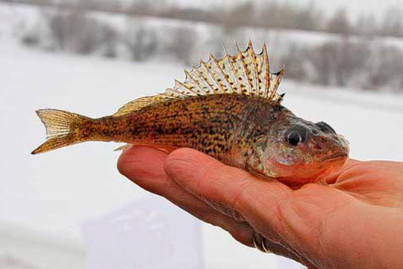
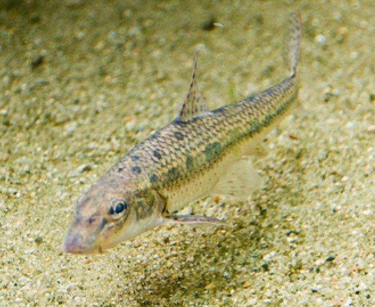
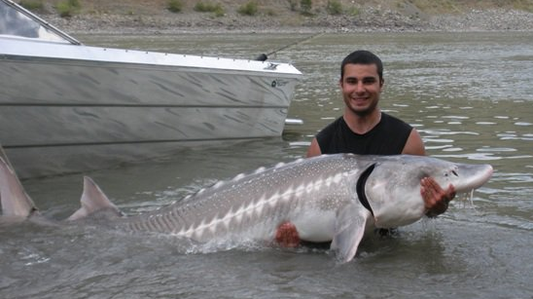
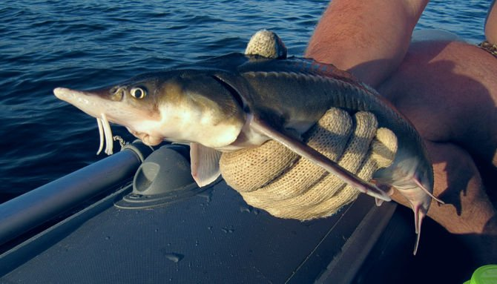
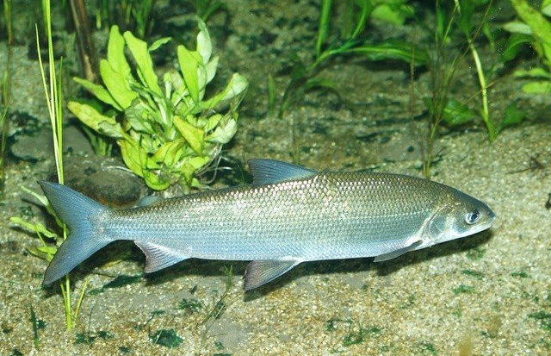
РЫБА
Ёрш
Пескарь
Сибирский осётр
Стерлядь
Омуль
Notes:
Пытались взаимосвязьвеществ

Slide 15
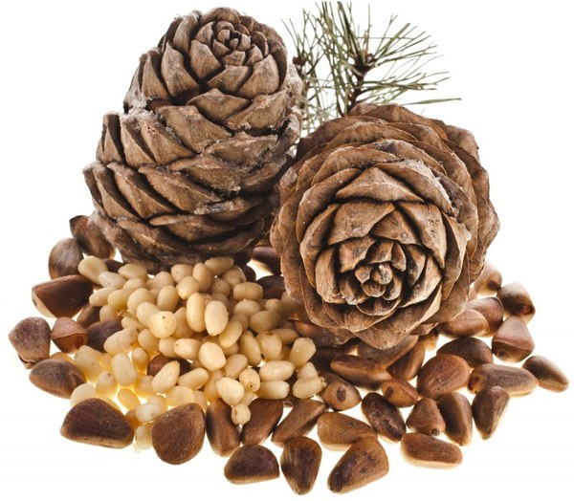
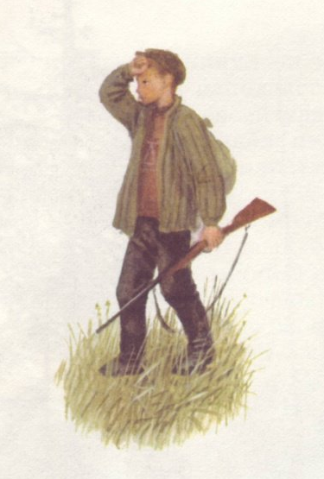
В ПУТЬ-ДОРОГУ
Зачем Васютка пошёл в лес?
Васютка пошёл за кедровыми орехами для рыбаков.
Какой в тайге есть закон?
Идёшь в лес – бери еду, бери спички.
Notes:
Пытались взаимосвязьвеществ

Slide 16
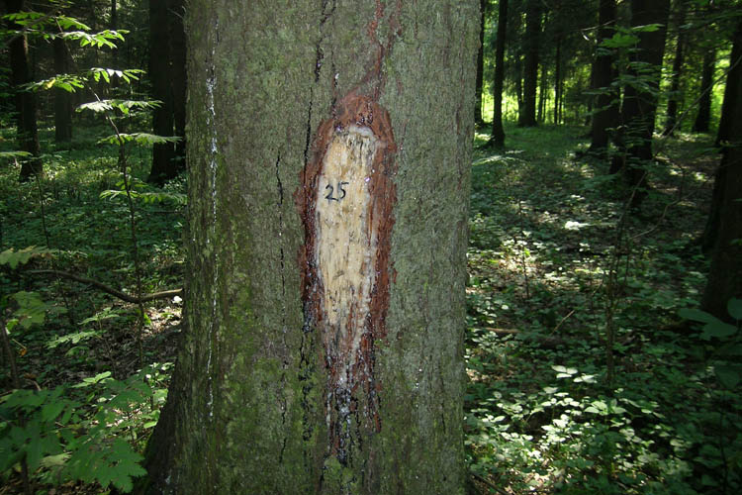
ЛЕСНАЯ ДОРОГА
Как Васютка ориентировался в лесу?
Он шёл по затесам.
Затеси – зарубки, поставленные на деревьях, стоящих вдоль тропы.
Notes:
Пытались взаимосвязьвеществ

Slide 17

С ЧЕМ ВАСЮТКА СРАВНИВАЕТ ТРОПИНКИ В ЛЕСУ?
Лесные тропинки узенькие, извилистые, что морщинки на лбу дедушки Афанасия. Только иные тропинки зарастают со временем, а уж морщинки-то на лице едва ли зарастут.
Notes:
Пытались взаимосвязьвеществ

Slide 18
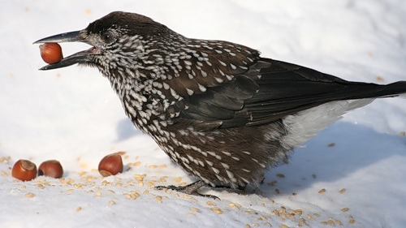
КЕДРОВКА
Почему писатель называет клюв кедровки чутким?
Она чувствует, когда орех пустой и не вытаскивает его из гнёздышка.
Чем полезна кедровка?
Кедровка разносит по тайге семена кедра.
Notes:
Пытались взаимосвязьвеществ

Slide 19
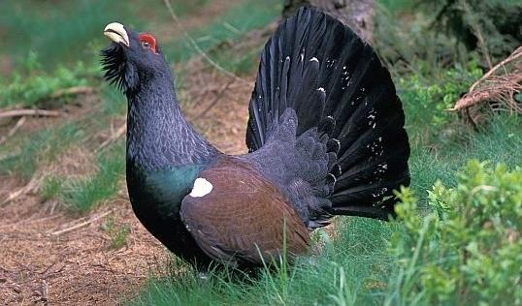
В ЛЕСУ
Каким образом Вася сбился с пути?
Васютка погнался за подстреленным глухарём.
Notes:
Пытались взаимосвязьвеществ

Slide 20

ПОТЕРЯЛСЯ!
Как Васютка понял, что потерялся?
Он не увидел знакомых зарубок
Найдите в тексте, как Васютка определил куда ему следует идти.
— Ладно, не робей. Найдем избушку. Надо идти в одну сторону. На юг надо идти. У избушки Енисей поворот делает, мимо никак не пройдешь. Ну вот, все в порядке, а ты, чудак, боялся! — хохотнул Васютка и бодро скомандовал себе: — Шагом Марш! Эть, два!
Notes:
Пытались взаимосвязьвеществ

Slide 21
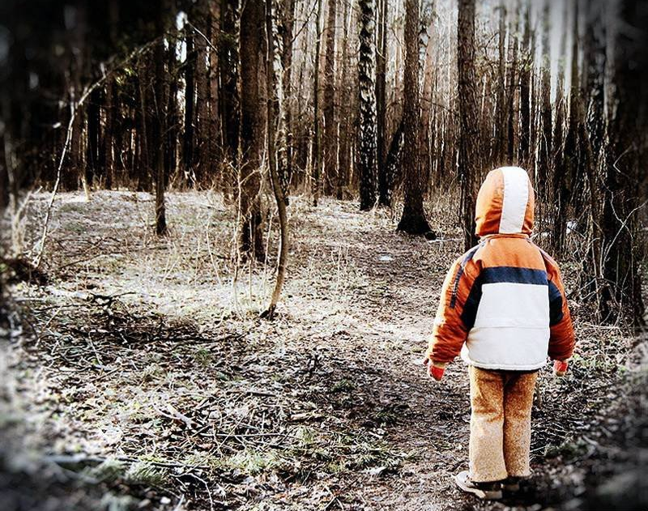
СОВСЕМ ОДНИ
Представьте себе, что вы приехали в село, где жил Васютка. Вы отправились в лес за орехами и, подобно Васютке, сбились с пути. Что бы вы сделали?
Notes:
Пытались взаимосвязьвеществ

Slide 22
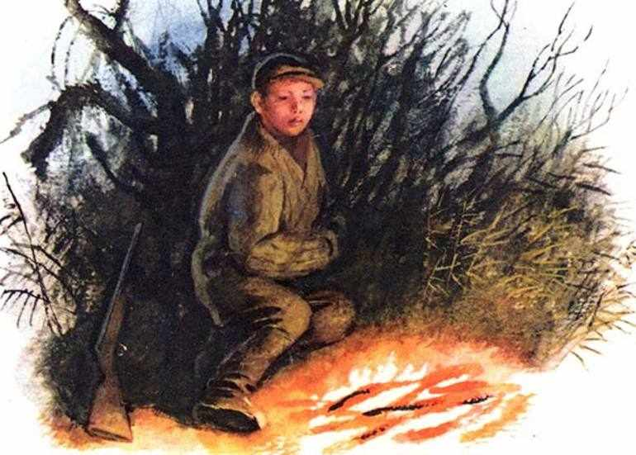
НЕ УНЫВАТЬ!
И так Васютка смирился с тем, что потерялся. Что он предпринял?
Васютка развёл огонь.
Он запасся дровами на ночь.
Приготовил глухаря.
Поел.
Лёг спать на тёплое от костра место.
Notes:
Пытались взаимосвязьвеществ

Slide 23
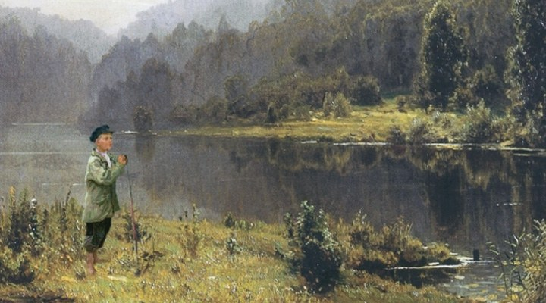
НА ОЗЕРЕ
Почему Васютка так обрадовался, увидев травяные кочки?
Они встречаются около водоемов. Васютка подумал, что рядом может быть Енисей.
Что особенного было в озере?
В нём водилась очень крупная белая речная рыба.
Notes:
Пытались взаимосвязьвеществ

Slide 24
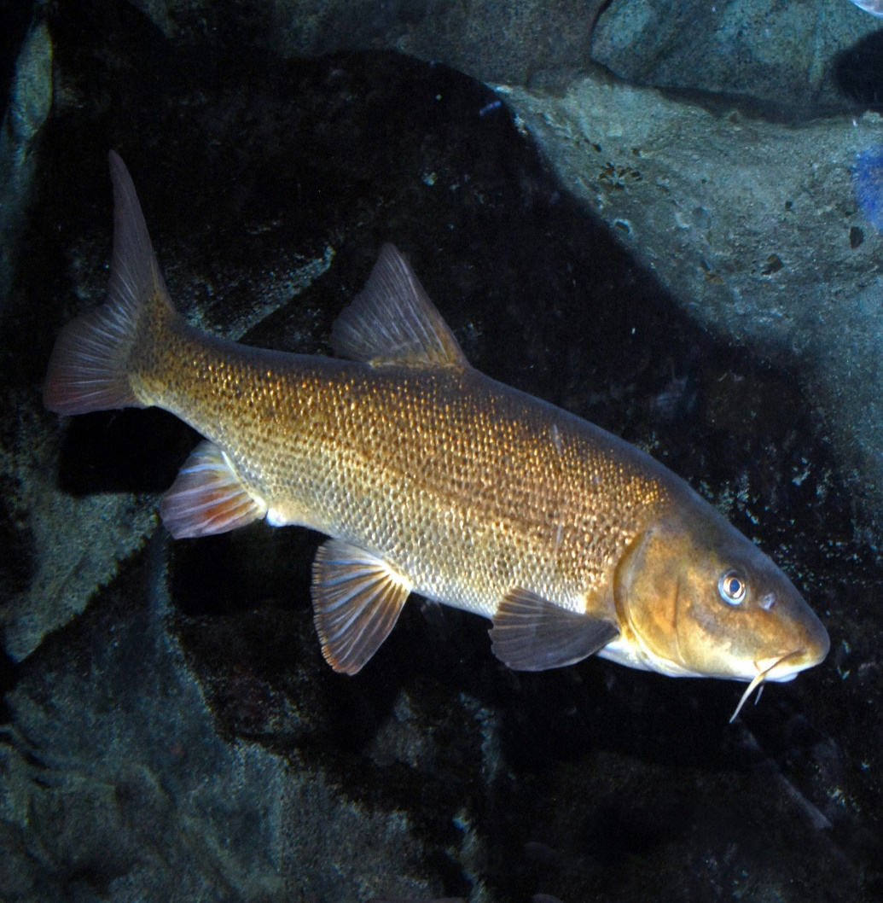
ОТКУДА РЫБА?
Почему Вася так взволновался узнав, что в озере есть речная рыба?
Озеро могло быть проточным и привести Васютку к Енисею.
Что в очередной раз подтвердило, то что озеро проточное?
Подстреленную Васей утку отнесло на дальний берег озера, хотя ветра никакого не было. Значит в озере был тягун.
Notes:
Пытались взаимосвязьвеществ

Slide 25
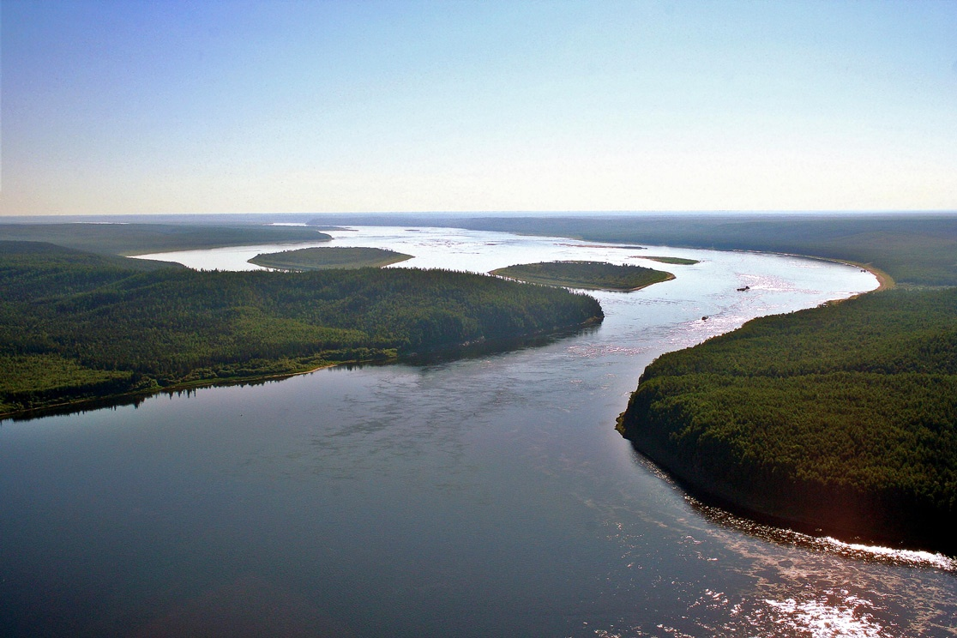
НА БЕРЕГУ ЕНИСЕЯ
Мимо Васи проплыл пароход. Почему он не остановился?
Капитан принял Васю за местного жителя и не знал, что тот потерялся
Что предпринял Вася, чтобы на боте его заметили?
Он кричал и палил из ружья.
Notes:
Пытались взаимосвязьвеществ

Slide 26
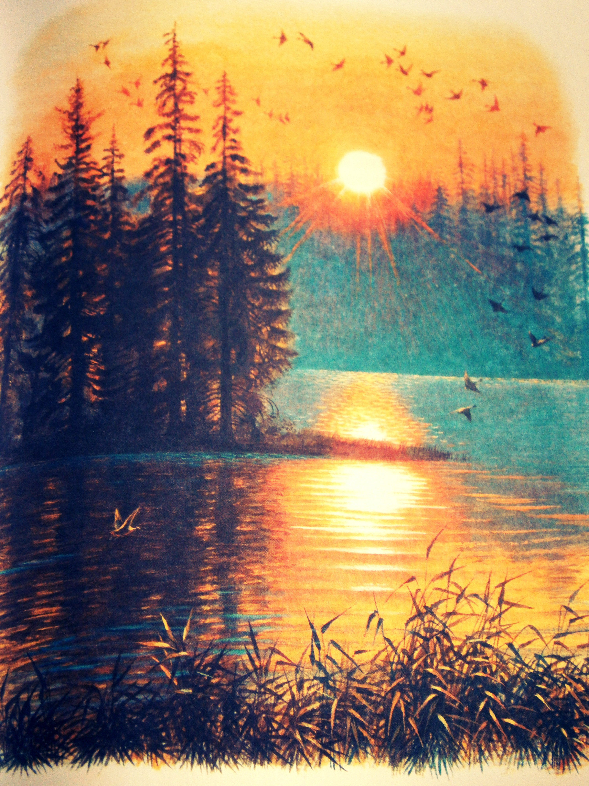
ВОЗВРАЩЕНИЕ
Чем закончился рассказ? С чего он начинался?
Кольцевая композиция - когда начало и конец рассказывают об одном и том же.
Notes:
Пытались взаимосвязьвеществ

Slide 27

ИДЕЯ РАССКАЗА
Автор показал одновременно суровость, строгую красоту и щедрость тайги. Необходимо любить, беречь свой край, гордиться им, как гордился и любил свой край сам автор. Астафьев учит мудрости, взаимопониманию, всепрощению.
Notes:
Пытались взаимосвязьвеществ

Slide 28

СМЫСЛ НАЗВАНИЯ РАССКАЗА
Васютка открыл озеро, его не было на карте. Васютка-проводник. Он привёл отца и его бригаду к озеру, в котором водилось много речной рыбы. Тем самым помог потерявшим работу взрослым, выйти из отчаяния.
Notes:
Пытались взаимосвязьвеществ

Slide 29
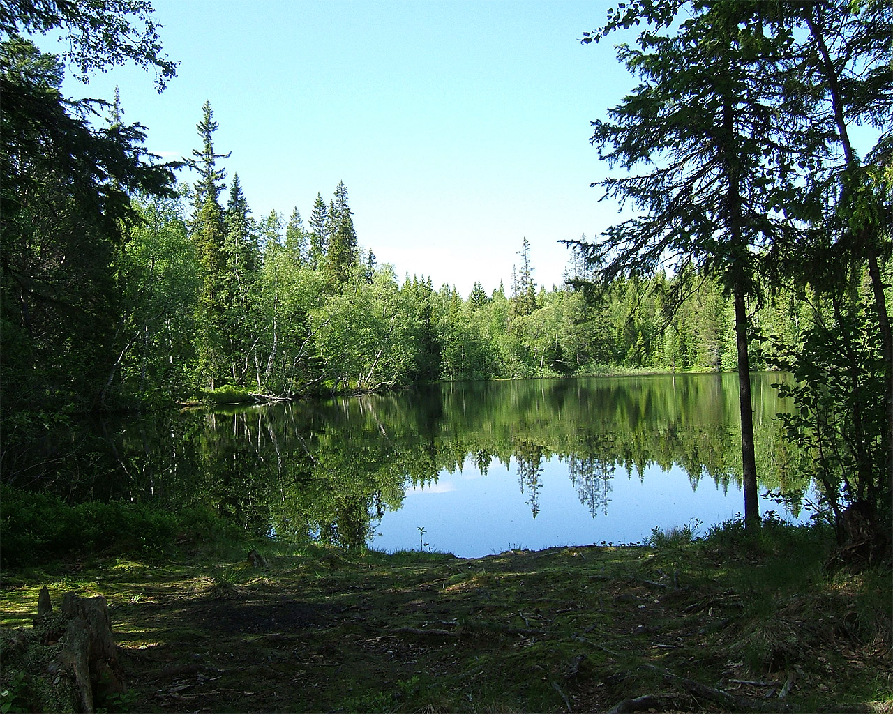
«ВАСЮТКИНО ОЗЕРО»
Это озеро не отыщешь на карте. Небольшое оно. Небольшое, зато памятное Васютке. Ещё бы! Мала ли честь для тринадцатилетнего мальчишки – озеро, названное его именем! Пускай оно и не велико,..но Васютка сам нашел его и людям показал.
Notes:
Пытались взаимосвязьвеществ

Slide 30
ЗАДАНИЕ ДЛЯ САМОСТОЯТЕЛЬНОЙ РАБОТЫ
1. Записать основные факты биографии и творчества В.П.Астафьева.
2. Прочитать рассказ «Васюткино озеро».
Notes:
Пытались взаимосвязьвеществ

